Slide 1
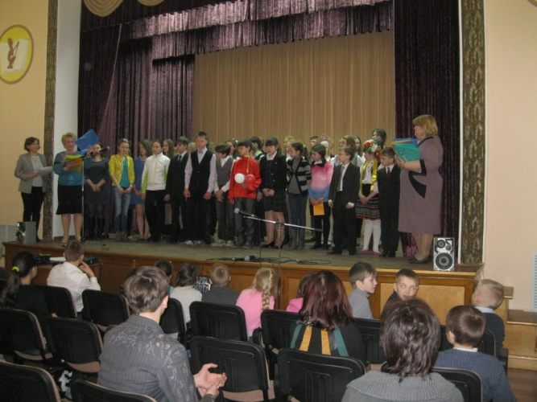
Консолидация усилий педагогов, родительской общественности и социума в целях организации учебно-исследовательской деятельности учащихся на примере межмуниципальной конференции
«Малые Морозовские чтения»

Slide 2

IV межмуниципальная научно-практическая конференция школьников
«Малые Морозовские чтения»
Учредители:
Отдел образования Администрации Некоузского МР
МУ «Центр обеспечения функционирования образовательных организаций Некоузского МР»
МОУ Борковская средняя общеобразовательная школа
Борок, 2015

Slide 3
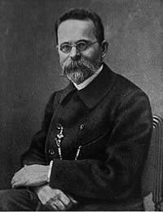
Николай Александрович Морозов
(1854 – 1946)
Революционер
Ученый
Поэт
Писатель

Slide 4
Основные задачи конференции
- объединение усилий педагогов, родителей, общественности в развитии исследовательской и творческой деятельности учащихся;
- знакомство с современными научными открытиями и исследованиями, актуальными проблемами и способами их решения, изучение истории, культуры, экономики своего региона;
- демонстрация и пропаганда лучших достижений учащихся, опыта работы учебных заведений по организации учебной и научно-исследовательской деятельности;
- формирование банка данных одаренных школьников для дальнейшего создания условий развития их способностей, интересов, склонностей;
- привлечение общественного внимания к проблемам развития интеллектуального потенциала в условиях реализации Концепции модернизации российского образования, формирования творческих связей с исследовательскими коллективами.

Slide 5
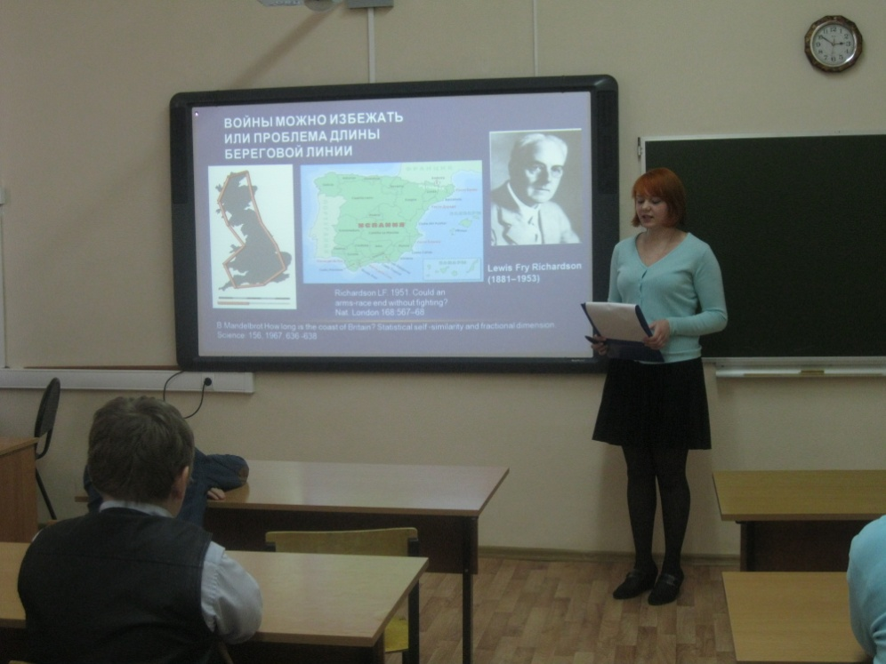
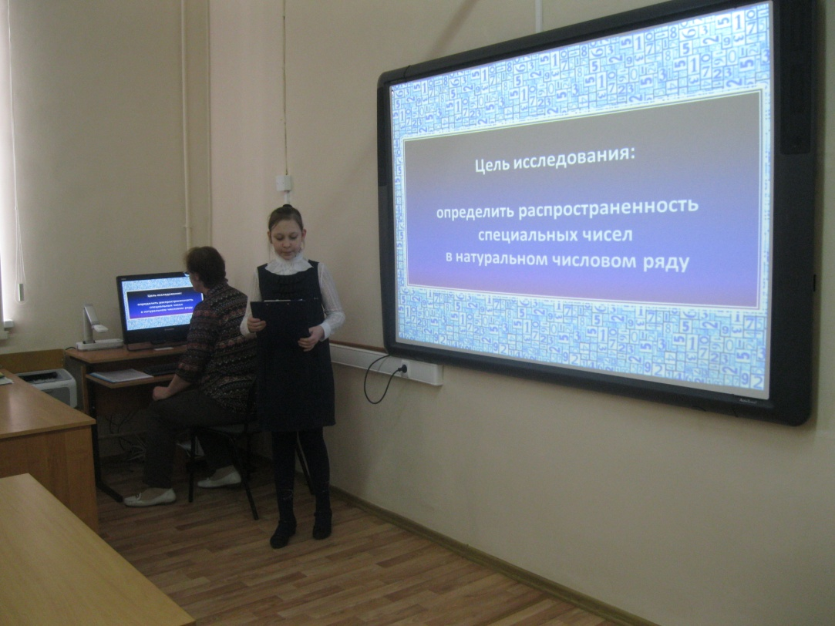
Участники
В Конференции принимают участие учащиеся 5-11 классов общеобразовательных учреждений.

Slide 6
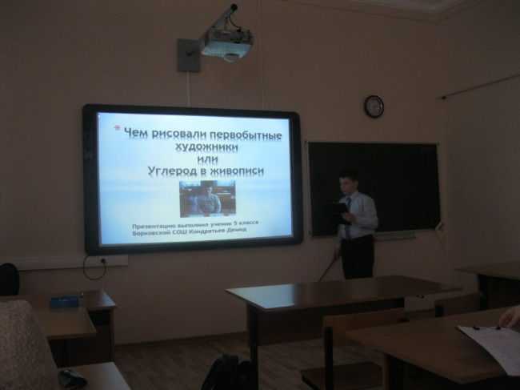
Секции
- естественные науки и современный мир (физика и познание мира, химия, биология, почвоведение и проблемы биосферы, медицина);
- математика и информационные технологии, инженерные науки в техносфере настоящего и будущего;
- экология и охрана окружающей среды;
- социально-гуманитарные и экономические науки (культурология и психология, литературоведение, языкознание, современная экономика, искусство бизнеса и экономическое управление, мода и дизайн);
- история, этнология и этнография;
иностранные языки.
ПРОГРАММА

Slide 7
Приглашаем к участию в конференции
Соколова Ольга Александровна,
директор МОУ Борковской средней общеобразовательной школы
borkovskaya-shkola@yandex.ru
sokolovaoa10@yandex.ru
8 (48547) 24308, 24640

